Slide 1
進め方
・絵で描くと書き直しが起こる、毎回絵を描いている、何度も流用できない
・全体像整理できていない、進め方を改善したい

Slide 2

24年度下期スケジュール
3月までに効果検証まで進める
4月以降の活動については、3月までの結果を踏まえて判断していく
スケジュール
実績
 | 主担当 | 12月 | 1月 | 2月 | 3月
企画 | もの革
検証 | 整備課
開発 | DS部
済
打ち合わせ12/6
打ち合わせ12/19
（全体検討#1）
検証完了
現在
ユースケース整理
集欠ではなく、設計値MIN割れMAX越えをターゲットにする方向で整理する（〆：？）
検証内容整理
進め方提案＆お試しでデータ取得依頼済み
12/9～
鈴木職長が海外異動のため
別の方が担当する予定
お試し#1
要因調査
現場検証
設計値基準で要因調査可能か？ほかに要因がないか？
試しに鈴木職長がやってみる
データ確認など
精度検証＆改良
条件フィードバック
予測関係開発（ユースケース次第）

Slide 3



分析
在庫の上限超え or 下限割れ（実績が設計値と乖離がある）の原因分析を行うツール
開発する
上限
○○AI
分析AI
人間
下限
A. 部品置き場で滞留していた
Q. なぜ下限割った？
（集欠しないように）入庫する

Slide 4
環境切り替え時の注意
コード名 | Private⇒public（Aisin）
run_main.py
main_v3.py | 変更中 ・ステップ0追加 ・アニメーション追加 ・可視化（上下限外れの確認）追加 Public移行時 ・そのまま差し変え
analysis_v3.py | 変更中 ・色々 public移行時 ・日付変更（年月はMM表記で5月なら05にする＆開始日付＜終了日付になるようにする）
forecast_v3.py
functions_v3.py | 変更中 ・要因の可視化のところ色々 public移行時 ・変更無しそのまま差し替える
read_v3.py | 変更中 ・メイン部分 ・メッセージ表示 ・マスター品番仕入先.csv作成方法変更（拠点所番地も追加した） ・kumitae_dfの処理コメントアウト、returnからも外す public移行時 ・import内容を変更する（コメントオフに） ・DBフラグをオンに ・メイン部分だけ差し替え推奨
draw_wave.html | そのまま
temp/在庫シミュレーションフォルダーの作成 | フォルダー追加
引っ越し用フォルダーを活用

Slide 5
 | 代替案 | 場所
同品番同受入の条件でフィルタリングかけても、異なる設計値データがある | # todo（ダブり消す、設計値違うなどでダブりがある） Activedata = Activedata.drop_duplicates(subset=["日付"], keep="first") # 最初の行を採用 # todo | ・analysis.py STEP1,2,3 ・forecast_v3.show_zaiko_simula

Slide 6
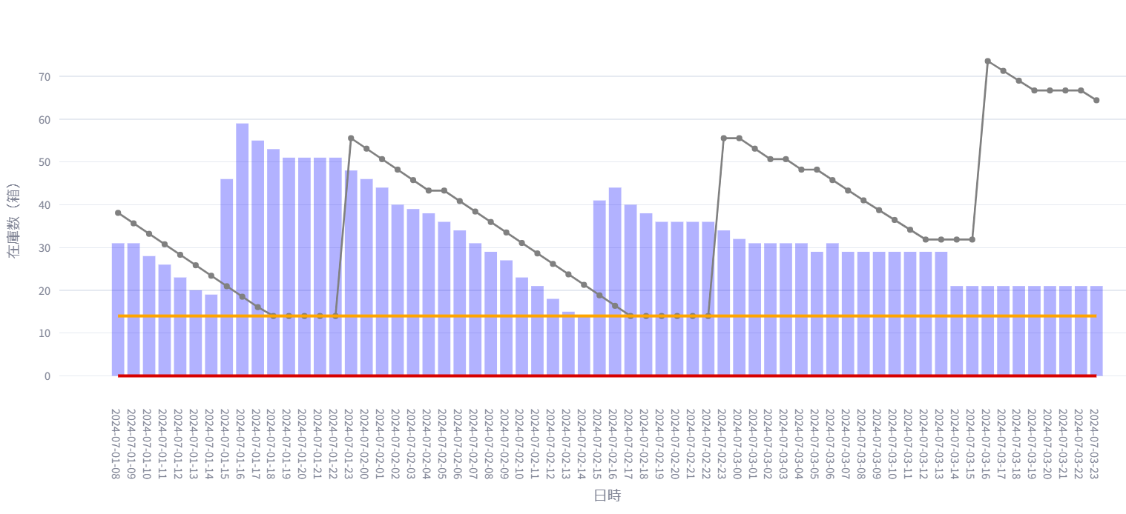
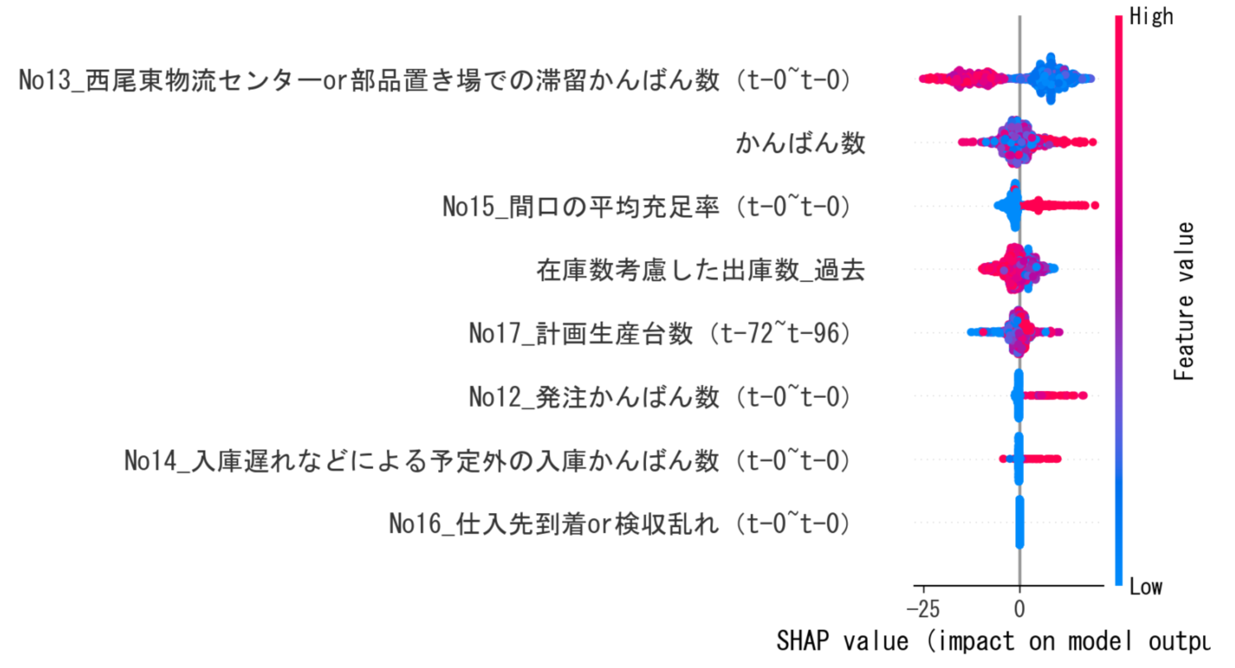
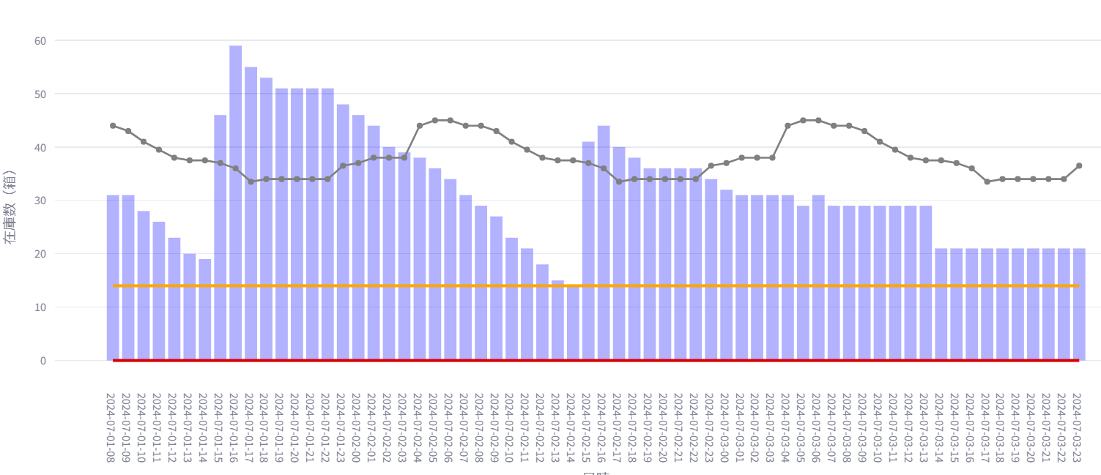
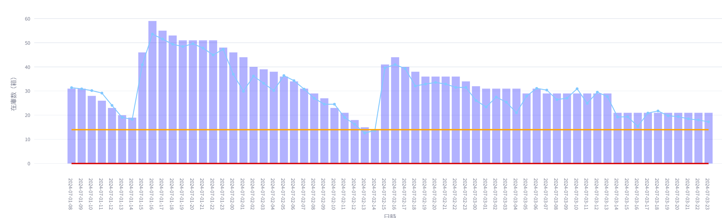
・かんばんが多い、少ない

Slide 7
 |  | 減側 | 増側
No18 | 過去の発注かんばん合計数-回収かんばん合計数＝ | 過去（1週間程度前）の発注かんばん数が少なかった ＜説明＞ 在庫推移は時系列で変動しているため、過去の在庫水準が現在の在庫数に寄与していると考えられます。 過去の在庫水準を「LINKSのデータ」をもとに以下で計算しています。 ・かんばん回転日数前から＋1週間の間の発注かんばん数-回収かんばん数 ＜考えられる事象＞ ・生産に対して納入かんばんが少なかった | 過去（1週間前程度）の発注かんばん数が多かった ＜説明＞ 在庫推移は時系列で変動しているため、過去の在庫水準が現在の在庫数に寄与していると考えられます。 過去の在庫水準を「LINKSのデータ」をもとに以下で計算しています。 ・かんばん回転日数前から＋1週間の間の発注かんばん数-回収かんばん数 ＜考えられる事象＞ ・生産に対して納入かんばんが多かった
No12 | 入庫予定かんばん数= | 現在、入庫予定かんばん数が少ない ＜説明＞ 入庫予定かんばん数は「LINKSのデータ」と「仕入先ダイヤのデータ」をもとに以下で計算されています。 ①西尾東を経由する部品：現在から5時間程度前の納入予定かんばん数 ②直納の部品：現在から1時間程度前の納入予定かんばん数 ※納入と入庫のリードタイムや稼働時間（稼働有無は自動ラックの入出庫で判断）を考慮して計算しています ＜考えられる事象＞ ・便Aveより納入かんばん数が少ない ・仕入先未納 | 現在、入庫予定かんばん数が多い ＜説明＞ 入庫予定かんばん数は「LINKSのデータ」と「仕入先ダイヤのデータ」をもとに以下で計算されています。 ①西尾東を経由する部品：現在から5時間程度前の納入予定かんばん数 ②直納の部品：現在から1時間程度前の納入予定かんばん数 ※納入と入庫のリードタイムや稼働時間（稼働有無は自動ラックの入出庫で判断）を考慮して計算しています ＜考えられる事象＞ ・便Aveより納入かんばん数が多い ・仕入先挽回納入
No14 | 設計外の入庫かんばん数= | 現在、設計外の入庫数が少ない ＜説明＞ 設計外の入庫とは、設計通りの入庫ではないものを表します。 ＜考えられる事象＞ ・部品置き場などで滞留していた部品を入庫していない | 現在、設計外の入庫数が多い ＜説明＞ 設計外の入庫とは、設計通りの入庫ではないものを表します。 ＜考えられる事象＞ ・部品置き場などで滞留していた部品を入庫している
No21 | 直近の回収かんばん数= | 過去（かんばん回転日数前）の回収かんばん数が少ない ＜説明＞ 回収かんばん数が少ないor多いと、発注かんばん数が少ないor多くなる可能性があります。 回収かんばん数は「LINKSデータ」をもとに計算しています。 ＜考えられる事象＞ ・過去の生産が少ない ・かんばんの出し忘れ ・組立の取り忘れ | 直近（かんばん回転日数前）の回収かんばん数が多い ＜説明＞ 回収かんばん数が少ないor多いと、発注かんばん数が少ないor多くなる可能性があります。 回収かんばん数は「LINKSデータ」をもとに計算しています。 ＜考えられる事象＞ ・過去の生産が多かった ・かんばん出し忘れを挽回回収した
No13 | 西尾東BCから部品置き場の間の滞留かんばん数= | 現在、西尾東BCから部品置き場の間で部品が滞留している ＜考えられる事象＞ ・順立装置の設備停止 ・順立前の部品置き場で部品が残っている ・西尾東BCで部品が残っている/誤転送 ・工場ビットの部品OF ・西尾東でもOF ・定期便の乗り遅れ ・台風積雪などによるトラックの遅延 など | None
No19 | 直近の生産合計数＝ | 直近（現在～1日前まで）の生産数が多い ＜考えられる異常＞ ・生産変動/挽回生産 ・計画変更/得意先の需要変化 | 直近（現在～1日前まで）の生産数が少ない ＜考えられる異常＞ ・ライン停止 ・生産変動/計画変更/得意先の需要変化
No15 | 投入間口の渋滞有無（0：渋滞無し、1：渋滞発生中）＝ | 現在、投入間口が一杯で入庫できない ＜考えられる異常＞ ・偏った箱種の入庫 ・入庫キャパ越え | None
No2o | 他品番の入庫有無（0：他品番入庫無し、1：他品番入庫有り）＝ | 現在、他品番の入庫が優先されている ＜考えられる事象＞ ・先入先出になっていない

Slide 8
特徴（1/2）
❶ 在庫の”いつもと違う”を定量化
在庫推移の特徴
・のこぎり型の周期的な推移（急増→漸減→急増→・・）を示す
在庫異常の定量化
・「いつもより多い or 少ない」を定量化
・「いつもの値」は時間帯によって異なる
いつものは16個あるのに
今日は2個しかない
14個少ない！（在庫小）
この特徴を踏まえて
在庫異常値 = ある時間の実績の在庫数 – ある時間のいつもの在庫数
❷ 直接データで取れていない異常原因の推定
問題
・下限割れを引き起こす主要因（全体の7割強）の1つに、
「部品置き場の滞留/格納遅れ（以下滞留と呼ぶ）」があるが、
この要因はデータ（INOUTのタイムスタンプ）が取れていない
解決策
・LINKSと自動ラックのデータから疑似的に計算する方法を採用
・滞留という事象は、「入庫予定日時になっても入庫されていない」と定義。LINKSと設計LTから入庫予定日時を推定し、自動ラックの入庫実績と比較することで滞留かんばん数を計算
この時間に納入があるものは、
この時間に入庫があるはず・・！
あれ？ない・・！
遅れて入庫
しました
かんばん数
直納or西尾東経由で変わる
この時間は
滞留かんばんと推定
時間
納入予定日時
入庫予定日時
入庫日時

Slide 9
特徴（2/2）
❸ 最適な時間遅れによる異常原因の分析
・在庫異常（下限割れや上限越え）には、複数の要因が関与しており、それぞれが異なるタイムラグ（時間的遅れ）を持って影響を及ぼしている
例えば、数日前に発生した発注数のフレといった過去の要因が、一定の時間を経て在庫に影響を与える場合もあれば、
現在進行中の生産変動や滞留状況などが短期的に影響することもある。
このような在庫異常の原因を分析するためには、それぞれの要因の発生タイミングを考慮することが重要
稼働時間の考慮
 |  | 1週間前 | -1 | かんばん回転日数前 | ・・ | t-8 | t-7 | t-6 | t-5 | t-4 | t-3 | t-2 | t-1 | Now
稼働フラグ
過去 かんばん
発注数
滞留数
在庫異常値 |  |  |  |  |  |  |  |  |  |  |  |  |  | -10個
生産台数
・・・

Slide 10
在庫数-その時間帯の中央値
納入予定数
ある時間の在庫数
滞留かんばん数
かんばん数
生産数

Slide 11
プログラムで登場する変数の説明
# | 変数名 | 内容 | memo
 | 納入予定かんばん数（t） | LINKSの仕入先便と便ダイヤの情報をもとに納入予定かんばん数を計算したもの
 | 在庫数（箱）_中央値ズレ | 各時点の在庫数（箱）から同じ時刻（例: 0時、1時）の中央値を引いた値
 | 納入予定かんばん数_時間遅れ（t）
 | 納入かんばん数_時間遅れ（t） | 時間遅れを考慮した納入かんばん数
 | 入庫予定かんばん数（t） | 納入かんばん数_時間遅れ（t）をコピーしたもの
 | 入庫予定かんばん数（t）_補正済 | “入庫予定かんばん（t）”の時刻を補正したもの ※時間遅れの考慮だけだと正確な調整ができないため、稼働時間の前後1時間に入庫があるときは、その時間を入庫予定とする | 生の”入庫予定かんばん数（t）”より、”在庫数（箱）_中央値ズレ”との相関が少し高いので、計算する価値がある。生だと、相関0みたい
 | 西尾東物流センターor部品置き場での滞留かんばん数（t） | “入庫予定かんばん数（t）_補正済” –”入庫かんばん数（t） “ ※マイナスになるときは0にする
 | 工場到着後の入庫作業などではない予定外の入庫かんばん数（t） | “入庫かんばん数（t）”-”入庫予定かんばん数（t）_補正済” ※マイナスになるときは0にする
 | 西尾東物流センターor部品置き場での滞留かんばん数（t）_時間変化考慮 | 滞留の時間変化や入庫による滞留かんばん数の減少を計算したもの

Slide 12
何が上限越え、下限割れに寄与している？
目的変数と説明変数
# |  | 変数名 | 意味するもの | memo
 | 目的変数 | 在庫数（箱）_中央値ズレ | 各時点の在庫数（箱）が同じ時刻（例: 0時、1時）の標準的な在庫数（箱）からどの程度乖離しているか？を表す
 | 説明変数、 短期要因 | 入庫予定かんばん数_補正済 | ある便のかんばん数が多かった、少なかった
 |  | 納入フレ数 | 入庫予定のかんばん数の納入フレ数
 |  | 間口の充足率 | 間口が満杯で入庫できない
 |  | 仕入先便
 |  | 西尾東物流センターor部品置き場での滞留かんばん数（t）_時間変化考慮
 |  | 工場到着後の入庫作業などではない予定外の入庫かんばん数（t）
 | 長期要因 | 計画生産台数
 |  | 計画
Notes:
早着による

Slide 13
○○_時間遅れの考え方、計算方法
 | 納入かんばん数 | 稼働フラグ | 納入かんばん数_時間遅れ
15時 |  | 1
16時 | 12 | 1
17時 |  | 1
18時 |  | 0
19時 |  | 0
20時 |  | 0
21時 |  | 0
22時 |  | 1
23時 |  | 1
0時 |  | 1
1時 |  | 1 | 12
2時 |  | 0
3時 |  | 1
4時 |  | 1
稼働フラグが1の数だけ
進める（5の場合）

Slide 14
入庫予定かんばん数_補正済の考え方、計算方法
 | 在庫増減数 | 入庫かんばん数 | 入庫予定かんばん数 | 稼働フラグ | 入庫予定かんばん数_補正
15時 |  |  |  | 1
16時 |  |  |  | 1
17時 |  |  | 15 | 1 | 15
18時 |  |  |  | 0
19時 |  |  |  | 0
20時 |  |  |  | 0
21時 |  |  |  | 0
22時 | +12 | 12 |  | 1 | 15
23時 |  |  |  | 1
0時 |  |  | 30 | 1
1時 |  |  |  | 0
2時 | 20 |  |  | 0 | 30 ⇒ 30
3時 | 10 |  |  | 1 | 30 ⇒ 0
4時 |  |  |  | 1
❸入庫かんばん数が0でない行が見つなければ、同じ行に入庫予定かんばん数の値を入れる
❶入庫予定かんばん数が
0でない行を見つける
単に時間遅れを考慮した入庫予定かんばん数（検収かんばん数時間遅れ）は在庫増減と相関ない。1,2時間はズレが出るため
❷稼働時間前後1時間で入庫かんばん数を確認する
❸入庫かんばん数が0でない行が見つかればそこの行に入庫予定かんばん数の値を入れる
在庫増減と相関生まれる

Slide 15
2
西尾東or部品置き場での滞留かんばん数（t）
この便の場合は、22時ぐらいに入庫があるはず・・
入庫ない。。
変更前
LINKSの検収かんばん数
入庫予定かんばん数
入庫かんばん数
10箱
10箱
5箱
t（時間）
17時
特に遅れが無ければ5時間で入庫可能
※非稼働時間は無視して5時間後に入庫があるはず
22時
3時
10箱、部品置き場で滞留している！！
5個入庫したが、まだ5箱、部品置き場で滞留している！
1
3
4
検収実績は、半直遅れで行われるなど実績との乖離がある
上記計算を適用すると、誤った入庫予定かんばん数を計算してしまう
変更後
LINKSの”納入便”情報と仕入先ダイヤの納入時間を組み合わせて、納入予定時間を計算
納入予定時間から入庫予定時間を計算するように変更

Slide 16
【参考】データの記録方法について
在庫数は〇時時点の在庫数
入庫数、出庫数、〇時台の値を示す
➡ そのため、下のようなデータになる
日時 | 入庫数 | 出庫数 | 在庫数 | 滞留数
16時 |  |  | 10
17時 |  |  | 10
18時 | 10 | 1 | 10 | 2
19時 |  |  | 17

Slide 17
発注がある/発注がない
生産に対して発注が多い/生産に対して発注が少ない
発注がない

Slide 18
now
window
〇分析テーマ
ある時間の在庫増減数を原因を調べたい
★「在庫」ではなく、「在庫増減数」に注目しているのがポイント
在庫は過去の値の累積で決まる。
増減数を見ることで過去を切り離して分析することができる
8/11の10時-15時の間に在庫10個減少したのはなぜ？
★どのくらいの時間幅を対象にすべきか
品番毎に違う
発注かんばん数
t
解析窓
best_range_order
在庫増減数
納入フレ数
t
t
仕入先便到着時間
定期便積載かんばん数
t
定期便到着時間
t
部品置き場の滞留数
t
間口の充足率
t
間口の充足率が高いと、入庫が後回しにされる
入庫数
t
出庫数
t
計画組立生産台数
t
稼働率
t

Slide 19
生産影響の特徴量設計
目的変数が「在庫数-ある時間の中央値」の場合、
過去の在庫数が小さいと、同じ生産数でも相対的に影響が大きくなる
過去の在庫数が普通なら、生産数が多いとき、在庫小になる
過去の在庫数が少ないとき、生産数が少なくても在庫小になる
（生産数小でも拾えるようにする）
生産数
-------
在庫数

Slide 20
使用データ一覧
データ | DB名 | テーブル名
ろじれこ
LINKS | Dr.sum
Active | 資材参照サーバー
IT生産管理版v1
生産物流システム
自動ラックQR | Dr.sum
仕入先ダイヤ | ー（EXCELファイル） | ー

Slide 21
LINKS
・LINKSは発注取り消しがある
・納入便が整数ではなく、小数。

Slide 22
Dr.sumの計算に不具合あり？
Memo
・所在管理テーブルの入庫数or出庫数 ＞ 在庫推移の入庫数or出庫数の傾向
⇒ 在庫推移テーブルは計算漏れがある
・入出庫の変化と関係無く在庫が増えたり減ったりする
Dr.sumテーブルの問題？、351060LC040（1Z）
 | 在庫推移テーブル |  |  | 所在管理テーブルより計算
日時 | 入庫数（箱） | 出庫数（箱） | 在庫数（箱） | 入庫数（箱） | 出庫数（箱）
2024-07-04T13:00:00 | 0 | 0 | 20 | 0 | 3
2024-07-04T14:00:00 |  |  |  | 0 | 2
2024-07-04T15:00:00 |  |  |  | 0 | 2
2024-07-04T16:00:00 |  |  |  | 0 | 4
2024-07-04T17:00:00 |  |  |  | 0 | 1
2024-07-04T18:00:00 |  |  |  | 0 | 0
2024-07-04T19:00:00 | 0 | 0 | 58 | 0 | 0
2024-07-04T20:00:00 | 0 | 0 | 58 | 0 | 0
2024-07-04T21:00:00 | 0 | 0 | 58 | 0 | 2
症状１：欠損値がある
●別テーブルデータ（所在管理TB）を確認すると、
入出庫のタイムスタンプが取れていることが分かった。
Dr.sumの自動計算が上手くできていない？
症状２：入庫変化と在庫変化が一致しない
●別テーブルを参照しても、入庫の変化と在庫変化が一致しない
38個在庫増の説明がつかない
●入庫実績あるのに在庫増えないこともあり（7/2 15:00）
欠損値があるのは認識済み（以前山内さんに相談）
過去の値で補完しているが、入出庫が多い品番だと、
正しく補完できない
 | 在庫推移テーブル |  |  | 所在管理テーブルより計算
日時 | 入庫数（箱） | 出庫数（箱） | 在庫数（箱） | 入庫数（箱） | 出庫数（箱）
2024-07-03T06:00:00 | 0 | 0 | 31 | 0 | 3
2024-07-03T07:00:00 | 0 | 2 | 29 | 0 | 3
2024-07-03T08:00:00 | 0 | 0 | 29 | 0 | 3
2024-07-03T09:00:00 | 0 | 0 | 29 | 0 | 2
2024-07-03T10:00:00 | 0 | 0 | 29 | 0 | 3
2024-07-03T11:00:00 | 0 | 0 | 29 | 0 | 1
2024-07-03T12:00:00 | 0 | 0 | 29 | 0 | 0
2024-07-03T13:00:00 | 0 | 0 | 29 | 0 | 1
2024-07-03T14:00:00 | 0 | 0 | 21 | 0 | 2
2024-07-03T15:00:00 | 0 | 0 | 21 | 10 | 3
2024-07-03T16:00:00 | 0 | 0 | 21 | 0 | 3
症状３：出庫変化と在庫変化が一致しない
●出庫実績ないのに在庫が減る
症状４：異なるテーブルで入出庫が一致しない
●欠損していなが、入庫数、出庫数ともに一致しないケースあり
・数が合わない、10個以上違うこともあり（7/1 14:00、7/2 14:00）

Slide 23
IT生産管理版
・GW、夏季休暇の計画台数が入力されている？
・月単位で大きく変わる

Slide 24
着工データ
・自分が作成したCSVファイルにAT品番「0610ECD018」がある。「30610ECD018」の間違い？整形方法に誤りがあるかもしれない

Slide 25
STEP1：下限割れ時の入庫指示（投入作業者などへの情報提供）
〇月〇日 〇時
品番****
5箱
Active
LINKS
品番****
35箱
品番****
6箱
アラートが出ても何をすればいいか分からない
調査工数が大きいて
Min
Max
自動ラックQR
他
AIなどを用いて、下限割れの中で、”部品置き場での滞留”が原因のものを特定
（現状、AIの精度は94%）
ユーザーが分析アプリ
を操作して結果を確認する
通知機能で結果を確認する
# | 内容 | 状況
1 | 分析アルゴリズムの開発 | 済
2 | ユーザーに知らせる機能の開発
3 | データベース整備
投入作業者などが情報確認し、優先的に投入することで欠品防止を図る
上記以外にも、アクションに繋がる要因を広げていきたい

Slide 26
在庫適正化を実現する方法
３の方向性で検討中
# | 方法 | 理由 | メモ
1 | 【製造】 在庫に合わせてモノを生産する | 現状、整備室がクッションになって、前後工程のトラブルやロスを吸収している そもそも製造が在庫に合わせて生産すれば… | ・生産優先で在庫のことを気にしていない、課題感持っていない、意識改革から必要
2 | 【工務】 かんばん枚数を適正化する | かんばん枚数は各工程のリードタイムなどの設計値から定義できる 現状、6割以上の品番がかんばん枚数が多いと言われている。設計値を適正な値にすることで過多を解消できる | ・かんばん設計の正解が分からない ・TPSやかんばん設計など深いドメイン知識が必要ではじめに取り組むのは難易度高めな印象
3 | 【整備室】 前後工程の情報をもとに在庫予測＋未然防止 | 現状、整備室では、異常（実害）が起こってから対応している。 前後工程の情報をもとに在庫予測することで 適切な異常処置を迅速に行える | ・異常処置対応工数減らせる ・もの革（主幹部署）の”集中管制室化”ビジョンとマッチ

Slide 27
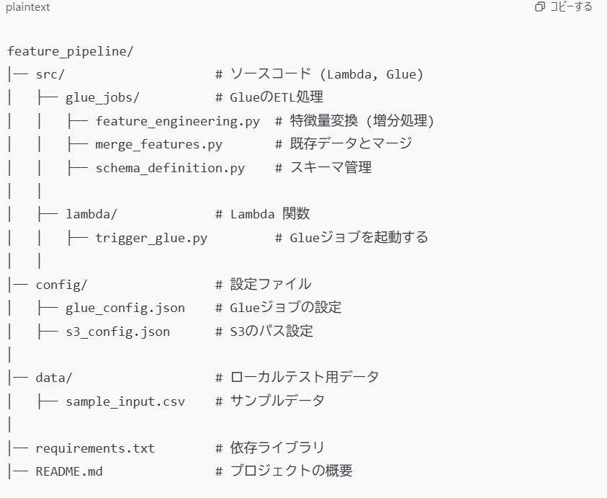
形式が変化する可能性がある
全品番
AWSのRDSに保存してもクエリで取り出すことは変わらない
品番毎
kanban_timestamp_data
zaiko_data
共通
納入予定かんばん数テーブル
入庫かんばん数テーブル
稼働フラグテーブル
間口別充足率テーブル
手配必要数and手配運用情報テーブル
納入予定かんばん数一覧も必要？
入庫予定かんばん数テーブル
投入間口渋滞テーブル
手配必要数and手配運用情報テーブル
df_collected_data_by_hinban
#データ読み込み
#データ整形
無し（読み込むデータの形式が変わる可能性もあるからここに処理をいれる）
#データ前処理（ここからは変えない）
----分析用----
#特徴量エンジニアリング
日時 | 稼働フラグ | 品番 | 品名 | 納入 タイプ | 受入整備室 | 仕入先名 | 仕入先工場名 | 収容数 | A | B | C | 日量 | 納入予定 かんばん数 | 在庫数 | 入庫かんばん数 | 出庫かんばん数 | 回収かんばん数 | 生産データ
入庫予定かんばん数_補正テーブル
予定外の入庫かんばん数テーブル
滞留かんばん発生数テーブル
滞留かんばん状態数テーブル
・load_all_data.py（全品番対象期間データを読み込み、データフレームを準備する）
return
・df_kanban_timestamp_data
・df_lack_zaiko_data
・df_tehai_data
・生産物流
・collect_data_by_hinban.py（使いやすい形に整える）
・df_collected_data_by_hinban
⇒ CSVで保存する（品番名_時間.csv）
ーーーーーーーーーーーーーーーーーーーーーーーーーーーーーーーーーーーーー以下固定
・create_feature_data.py
・df_ feature_data_by_hinban
⇒ CSVで保存する（品番名_時間.csv）
・train.py
⇒ 学習済みモデルの保存
・calculate_shap_value
・config/
マイクロサービス化すること
疎結合

Slide 28
ファイル名検討
back/
get_data.py
preprocess_data.py
apply_model.py
forecast_data.py
front/
utils/
app.py

Slide 29

かんばん総発行枚数 ≒ 工程スルーの在庫
設定には深いドメイン知識が必要
【来期テーマ】かんばん設計エージェントPoC
■実現したいこと
・工務（ヒト）が手動でやっているかんばん枚数の設定を自動化したい
・現状、工務はデータもとにかんばんメンテできていない
23年にもの革が工務の業革支援を実施したところ○○%かんばん削減につながった
これを生成AI等活用して自動化したい。全社に展開して在庫を適正化したい
期待効果①：かんばん数低減
○○枚削減（T403）
全社に展開できれば、、
数十億円？？
IoTPF
適正なかんばん設計
生成AI
期待効果②：少人化
エージェント型なら工務の代わりになる
調達や整備課などの問い合わせ対応もできれば、、
かんばん設計マニュアル

